Slide 1
Психолого-педагогический семинар “Эффект толпы, или Что нужно знать педагогам о социальной психологии”
Подготовила:
Федько А. А.
педагог психолог
МАОУДОД ЦДТ

Slide 2
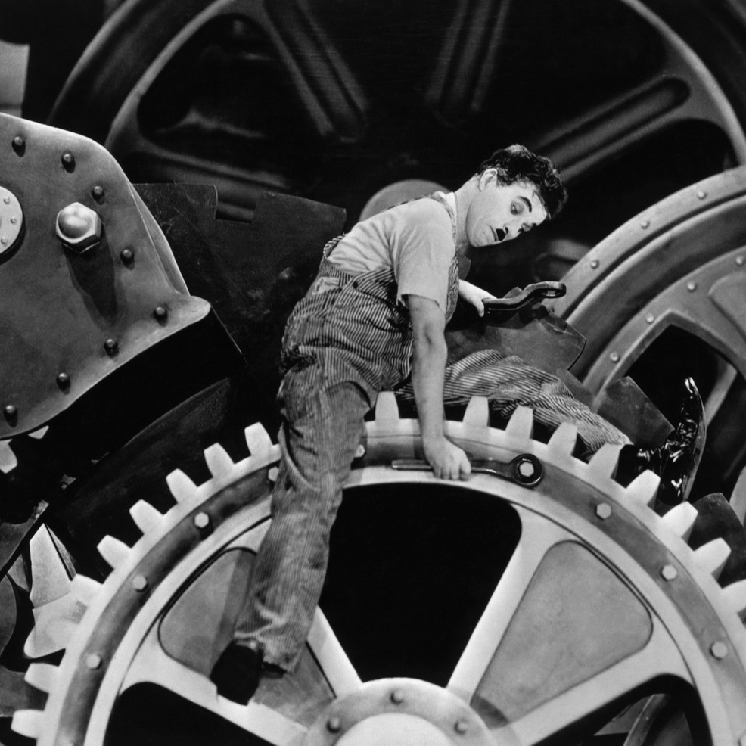
XX век называют веком сокрушения традиций. Человечество отошло от тех ценностей, которыми руководствовалось ранее. XX век породил новую идею, идею ценности личности, каждого индивида

Slide 3
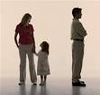
Заострение интереса на индивидуальном сказалось и на семейных отношениях. На первое место выходят личные интересы, поэтому возрастает количество разводов и детей в неполных семьях. Родители больше заняты своими чувствами и не чувствуют ответственности за воспитание своих детей.

Slide 4
Развитие науки и техники, новых технологий тоже не осталось в стороне от проблем нравственности. Взять, к примеру, современные виды оружия, вплоть до тектонического, способного вызывать землетрясения. Раньше воин сражался против воина. А сейчас страдает много мирного населения и окружающая среда, которая впоследствии тоже дает о себе знать новыми бедами для людей.

Slide 5
Молодые люди сегодня - это наше и ваше будущее завтра. Что же нас всех ожидает завтра? Насилие, террор, все более непонятные акты жестокости (например, сжигание молодого человека на Вечном огне), эффект толпы, группы, стаи?
К основным формам девиантного поведения, кроме преступности, относится еще алкоголизм, наркомания, проституция и суицид.

Slide 6
Уголовные элементы, подстрекают молодежь и передают ей криминальный опыт. Молодежь вовлекается в группировки для получения прибыли от рэкета, торговли наркотиками и проституции. Это все является результатом пресловутого “эффекта толпы”.

Slide 7
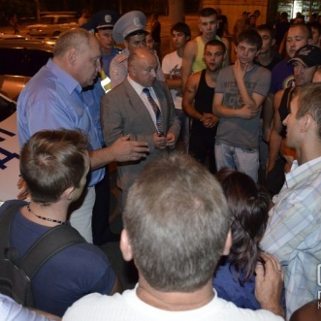
Когда человек находится под влиянием толпы, он перестает быть отдельной независимой личностью, его воля и поведение подчиняются уже толпе, он может совершать такие поступки, на которые никогда бы не решился самостоятельно.

Slide 8
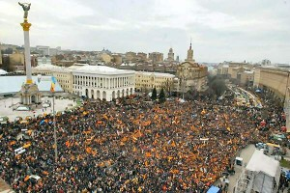
Эффект толпы — это мощный инструмент для достижения целей. Под влиянием толпы человек уже не мыслит как индивидуум, он мыслит как коллектив. Митинги, марши, демонстрации, манифестации здесь встречаются самый сильный «эффект толпы».

Slide 9
Зачастую эффект толпы несет именно отрицательные последствия. Зная, как легко управлять толпой, власти всегда используют это явление. Всем известна «Оранжевая революция», когда толпы народа и днем и ночью находились на майдане, плясали, танцевали, были единой душой. И не нужно было ни какого психотропного оружия, нужно лишь с пару десятков хороших «заводил» и люди сами будут заражать друг друга и станут управляемыми.

Slide 10
Положительное влияние — когда «эффект толпы» ведет к желательным последствиям. Например, когда люди обучаются у тренеров, коучев, профессиональных ораторов, у известных миллионеров... Люди приходят, собираются в группы от 4 до 1000 человек. На них влияет человек (лидер) с положительной стороны, тем самым давая всем одну информацию (установку на успех).

Slide 11
В последнее время молодежь много говорит о массовых организованных действиях под названием «флэш-моб».

Slide 12
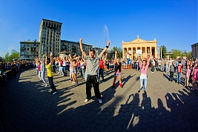
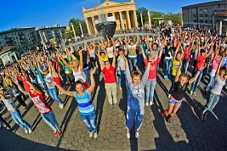
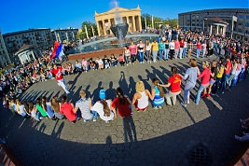
Ребята договариваются собраться в определенный момент времени. Место встречи назначается заранее. Моберы, так называют себя собравшиеся, утверждают, что их главная цель - вызвать у людей улыбку или просто озадачить обывателей.

Slide 13
толпа - это большая сила. Ее можно использовать в разных целях. Хотя флэш-моберы и утверждают, что их акции не имеют ничего общего с рекламой и политикой, но уже известны примеры, когда бизнесмены предлагали свои сценарии проведения флэш-мобов. Так что флэш-моб не всегда является безобидным развлечением.

Slide 14
«Если до сих пор человечество достигло многого, это значит, что оно еще большего должно достигнуть в скорейшее время. Оно уже начало понимать, что оно - человечество: скоро оно захочет, в самом деле, сделаться человечеством». В. Г. Белинский

Slide 15
Спасибо за внимание!

